Slide 1
Darse cuenta

Slide 2
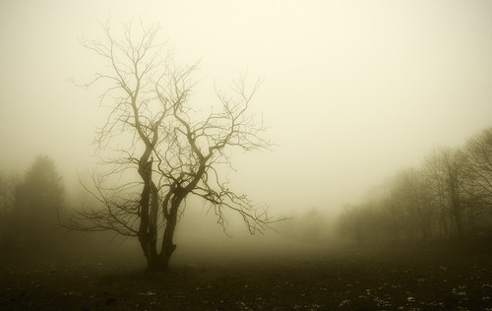
Que se debe hacer silencio cuando nadie desea escuchar, que hay que brindar ausencia, cuando el otro no aprecia tu compañía, que respetarse a uno mismo es respetar al otro.
Que no hay que hacerle a otro, lo que no nos gustaría que nos hagan, de no tomar por tonto al que es servicial y generoso, que la salud perdida no se recupera siempre con dinero, Que la sanación absoluta solo la procura Dios.

Slide 3
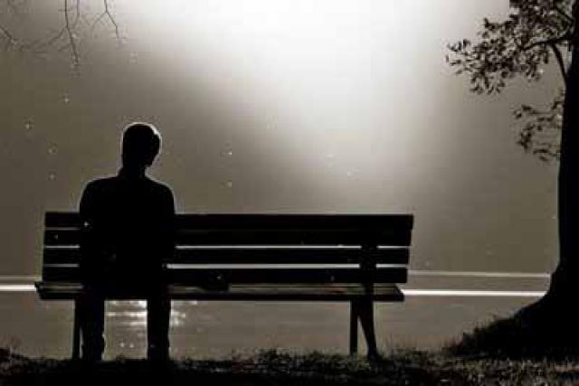
Que debes cuidar tus palabras y no emplear acciones que hieran u ofendan a otro, que la caridad bien entendida no esconde codicia, que la solidaridad bien aplicada no oculta egoísmo.
Que la mentira y la traición son el arma de los débiles, de no gritar detrás del enojo, solo para sentir que se tiene razón, recuerda que los gritos refuerzan las palabras, pero no los argumentos.

Slide 4
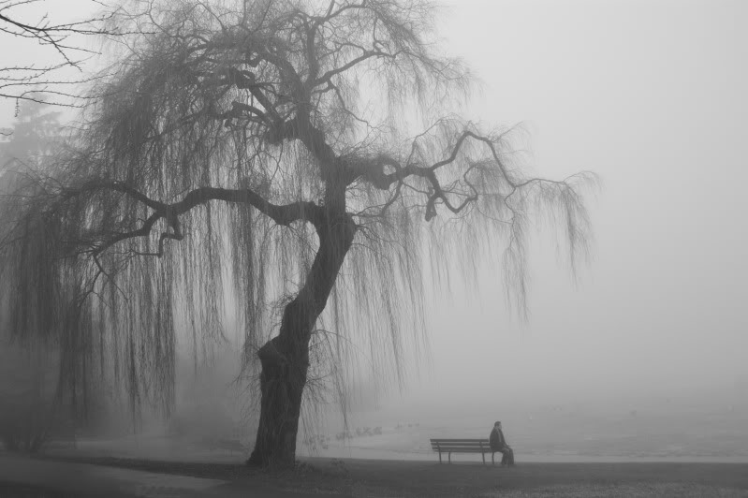
Que no debes exigir sacrificios a los otros, a menos que tú, des el ejemplo, dicen que hay que dar para recibir, medita ,si das lo que no debes, luego no te quejes si recibes lo que crees que no te mereces, aprende a dar.
No te fíes de rumores, ni tampoco los inventes, es de alguna manera deformar la verdad, los genera la envidia, los difunde la maldad , los aceptan los chismosos y los paga la calumnia.

Slide 5

Que tengas un maravilloso día
La gente podrá olvidar lo que dijiste, la gente no recordara lo que hiciste, pero lo que nunca va a olvidar es como los hiciste sentir.
Maya Angelou
Diseño: Andrés Vázquez
Imágenes: internet
Música: Melodía Instrumental

Slide 6







¿Te ha gustado?
Puedes ver más entrando
Aquí
Además puedes recibir powerpoints en tu correo electrónico suscribiéndote aquí:

